Slide 1
أسبوع الفضاء العالمي
إدارة التعليم بمحافظة وادي الدواسر
مكتب التعليم بالسليل
متوسطة السليل الأولى وتحفيظ القرآن وفصول التربية الفكرية
الكــواكــب والفضــاء
رائدة النشاط: حنان عبدالله مساعدة الرائدة: تهاني العتيبي
مديرة المدرسة: نورة شبيب

Slide 2
إعلان الفعالية
الكــواكــب والفضــاء

Slide 3
ورد ذكر الكواكب والشمس والقمر في مواضع كثيرة في القرآن الكريم
الكــواكــب والفضــاء

Slide 4
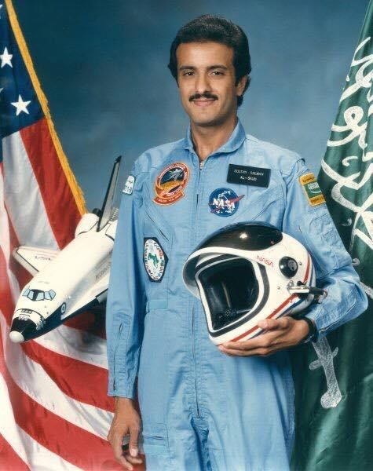
أول رائد عربي مسلم
يذهب للفضاء
الكــواكــب والفضــاء

Slide 5
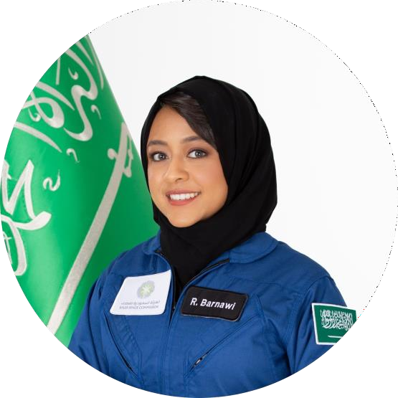
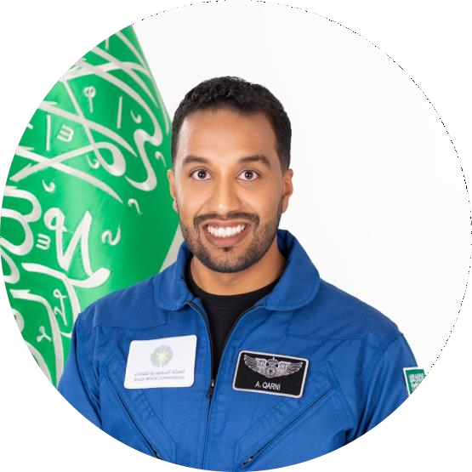
رواد الفضاء السعوديين
الكــواكــب والفضــاء

Slide 6
ما هو لون الشمس ؟
•كم عدد الكواكب في نظامنا الشمسي؟
•ما هي الكويكبات ومن أين أتت؟
•كم عدد النجوم في مجرتنا درب التبانة؟
•ما هو الثقب الأسود؟
مسابقات
الكــواكــب والفضــاء

Slide 7
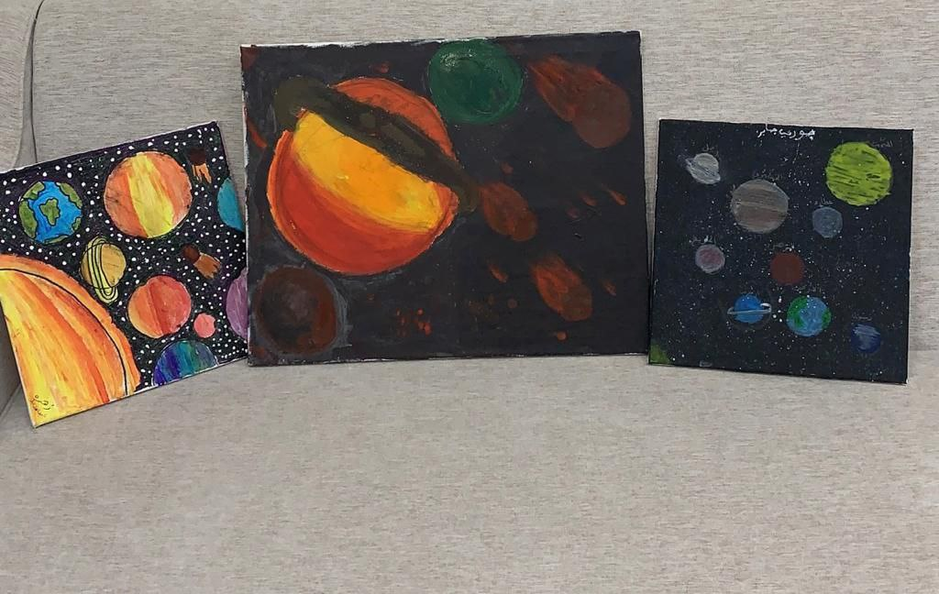
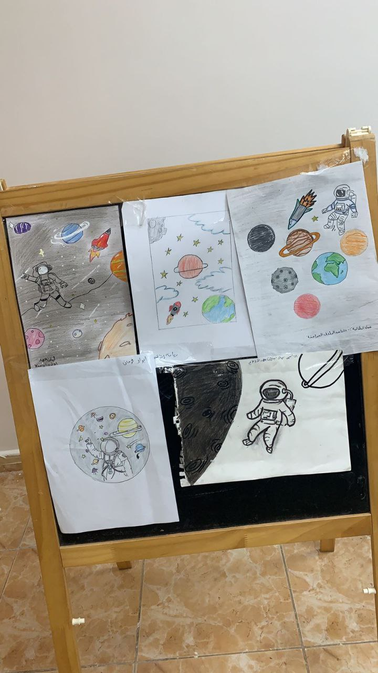
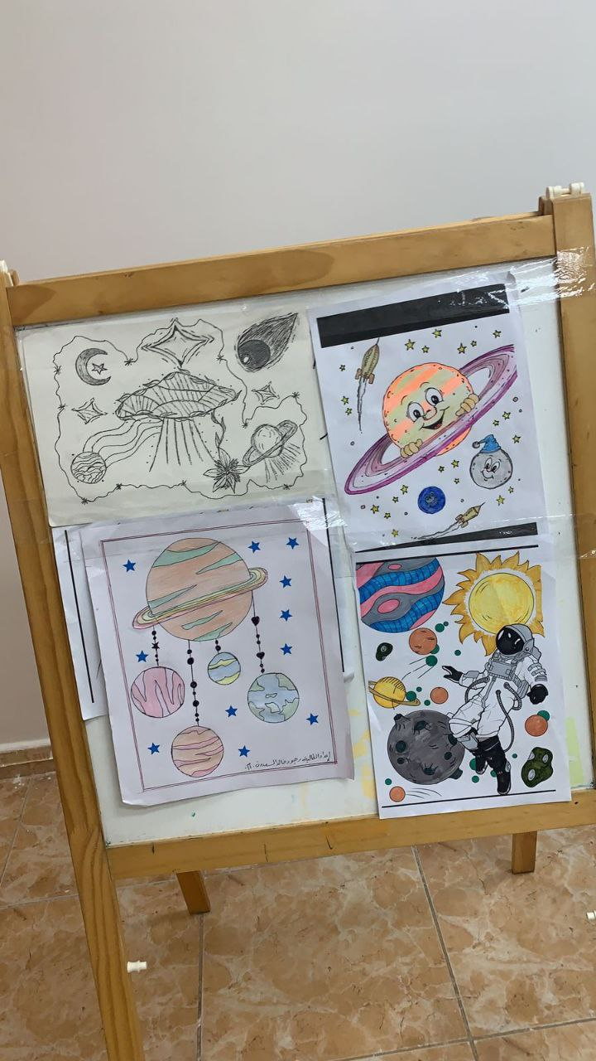
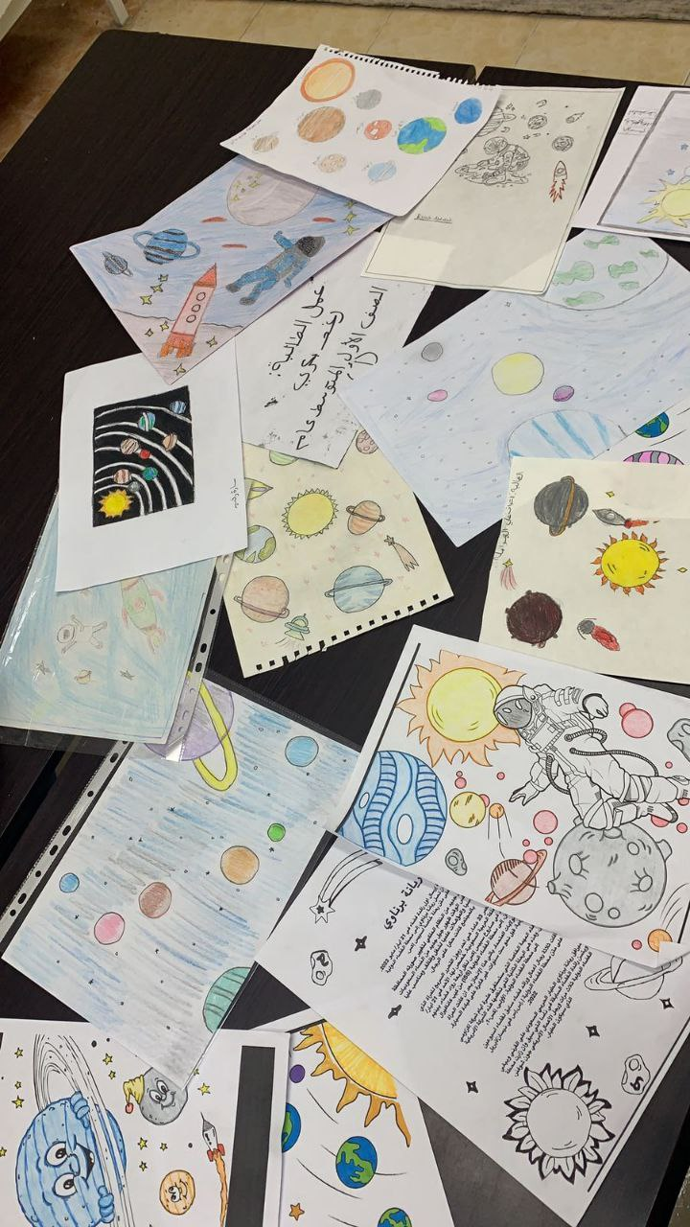
رسومات الطالبات
الكــواكــب والفضــاء

Slide 8
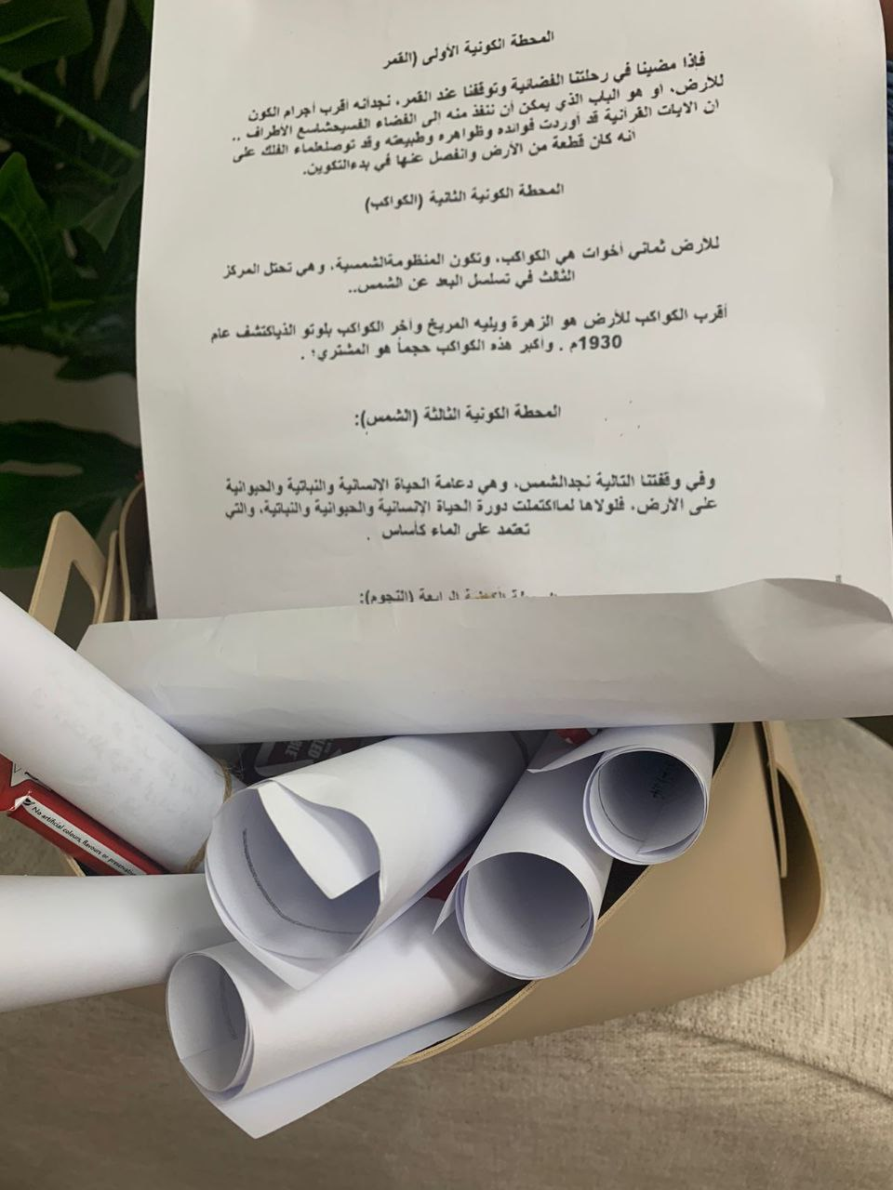
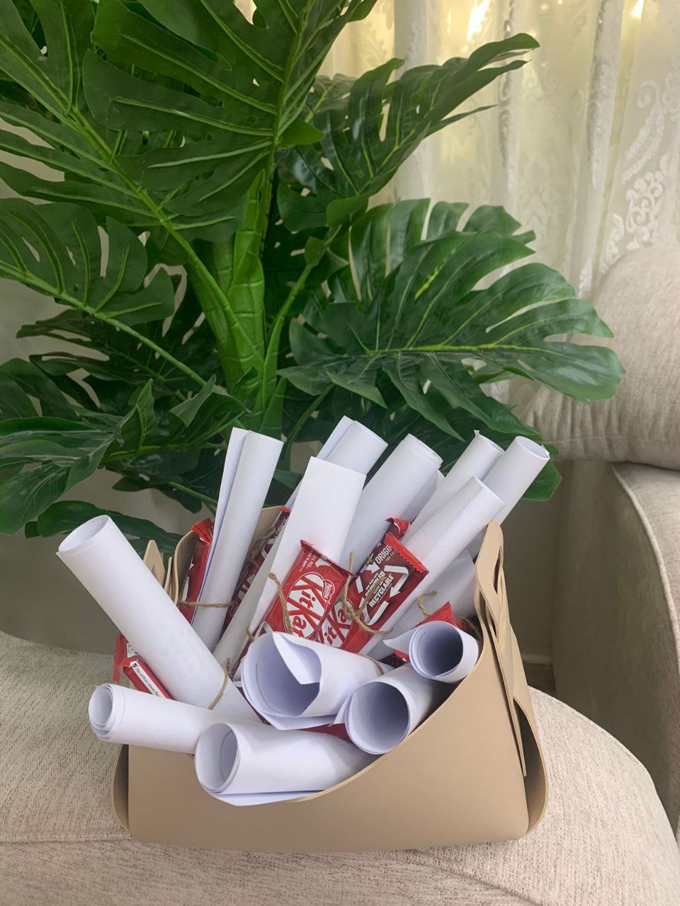
توزيعات ومطويات
الكــواكــب والفضــاء

